Slide 1
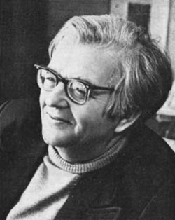
Валентин Берестов
Petra Chalupová, 391690

Slide 2
Валентин Берестов
русский детский поэт, писатель, переводчик
из семьи учителя
поступил на исторический факультет МГУ и потом поехал на археологические раскопки
о своих путешествиях он писал в исторических повестях «Меч в золотых ножнах» и «Два огня»
его произведения публикованы в периодике «Юность» и «Смена»
создал свой первый поэтический сборник «Отплытие» и тоненькую книжку для дошкольников «Про машину»
познакомился с Мандельштам, Ахматовой, Чуковским и с Толстым
в своих стихах - он лирик и философ
писал прозаические сказки вместе с другими авторами Т. Александровой, Н. Панченко

Slide 3
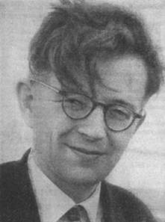
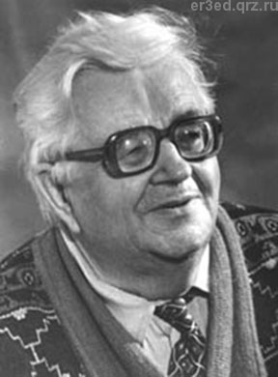
Валентин Берестов

Slide 4
Его творчество
как переводчик познакомил нас с поэтoм Франтишкeм Грубинoм
литературовед-исследователь творчества Пушкина, Шекспира...
как публицист изучал творчество других поэтов
пушкинистика Берестова отличается глубинным прочтением произведений поэта, произведения Пушкина связаны с его биографией
его статьи о Дале, Блоке, Есенине, Мандельштаме, о творчестве Высоцкого увлекательны
написал мемуары о детстве и о великих современниках (Чуковском, Ахматовой, Пастернаке…
занимался пересказами библейских преданий, переводами стихов поэта Мориса Карема

Slide 5
О нем писали
Чуковский
«Этот четырнадцатилетний хилый подросток обладает талантом огромного диапазона, удивляющим всех знатоков. Его стихи классичны в лучшем смысле этого слова, он наделен тонким чувством стиля и работает с одинаковым успехом во всех жанрах, причем эта работа сочетается с высокой культурностью, с упорной работоспособностью. Его нравственный облик внушает уважение всем, кто соприкасается с ним».
Коржавин
«Берестов — это прежде всего талантливый, умный и, если можно так выразиться, веселый лирический поэт»

Slide 6
Произведения Берестова
сказки
Аист и соловей
Змей-хвастунишка
Злое утро
Как найти дорожку
Сказка про выходнoй день
Честное гусеничное
детская книга - Вавилонская башня
азбука с играми - Парад-Алле!
эпос - Читалочка
стихотворения
Рассказ по картинке
Дверь
Про машину
двустишие
Что делать, чтоб младенец розовый
Педагогика
переводы сказок
Голубь и пшеничное зерно
Осень в лесу

Slide 7
Мультфильмы
по его сценарию были сняты два мультфильма режиссёром Аидой Зябликовой и художником Геннадием Смоляновым - «Дом для Кузьки» и «В стране Бобберов 1. Гомункулус»
Кузька приобрёл популярность у детей
« Гори, гори ясно»
«Мария, Мирабела»
http://bibliopskov.ru/berestov.htm

Slide 8

Змей-хвастунишка
— Ах так! — возмутился Витя. — Ну хорошо! Тогда я сам тебя исправлю. Теперь уж ты никого не обманешь и не напугаешь, хоть лопни от злости!
Мальчик взял кисть и краски и превратил нарисованное солнце в смешную рожицу.
Змей опять полетел в небо, распевая песенку:
— Я лечу,
Я парю,
Что хочу,
То творю!
Он и дразнился, и врал, и хвастался. Но теперь все видели его смешную рожицу и думали, что он шутит. А он и не думал шутить.
— Я — солнце! Слышите? Я — солнце! — кричал Змей.
— Ха-ха-ха! — смеялись птицы. — Ох и насмешил! Ох и уморил! С тобой, брат, не соскучишься!

Slide 9
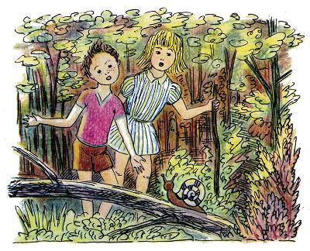
Как найти дорожку
Видят, ползёт Улитка.
— Эй, Улитка, расскажи,
Эй, Улитка, покажи,
Как найти дорожку
К дедушке в сторожку?
— Рассказывать до-о-олго, — вздохнула Улитка. — Лу-у-учше я вас туда провожу-у-у. Ползите за мной.
— Спасибо, Улитка! — говорят ребята. — Нам некогда ползать. Лучше мы ещё кого-нибудь спросим.

Slide 10
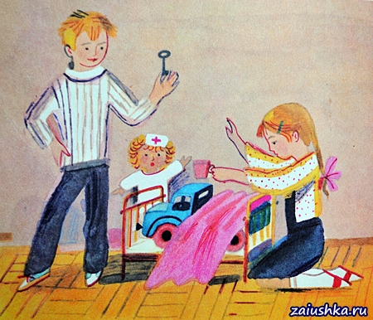
Про машину
Доктор выслушал больную,
Грузовую,
Заводную,
Головою покачал
И сказал:
— Почему болеет кузов
Он не может жить без грузов.
Потому мотор простужен,
Что мотору воздух нужен.
Надоело
Жить без дела, -
И машина заболела.
Ей не нужно тишины,
Ей движения нужны.
Как больную нам спасти?
Ключик взять -
И завести!

Slide 11
Источники
http://berestov.ouc.ru/
http://bibliogid.ru/pisateli/o-pisatelyakh/537-berestov-valentin-dmitrievich
http://www.miloliza.com/berestov.html
http://bibliopskov.ru/berestov.htm
http://bookz.ru/authors/valentin-berestov/beresv06/1-beresv06.html

Slide 12
Спасибо за внимание! ☺

